Slide 1


Лекция 6. Архитектура Transformer’а

Slide 2


Ссылка!
Notes:
Нормализация.
В данном случае все значения будут находиться в диапазоне от 0 до 1. Дискретные бинарные значения определяются как 0 и 1.
Обычно мы нормализуем данные при выполнении некоторого типа анализа, в котором у нас есть несколько переменных, измеряемых в разных масштабах, и мы хотим, чтобы каждая из переменных имела одинаковый диапазон.
Стандартизация позволяет устранить возможное влияние отклонений по какому-либо признаку. Стандартизация приводит все исходные значения набора данных, независимо от их начальных распределений и единиц измерения, к набору значений из распределения с нулевым средним и стандартным отклонением, равным 1.

Slide 3
Что обсудим?
В чем проблема RNN?
Transformer.
Attention, но другой: self-attention.
Multi-head attention.
Pos. enc.
Masking.
LM head.
Практика.

Slide 4

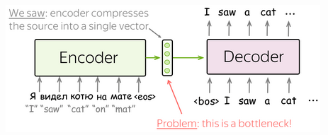

В чем проблема RNN?
Градиенты знаешь? Я взрывал

Slide 5
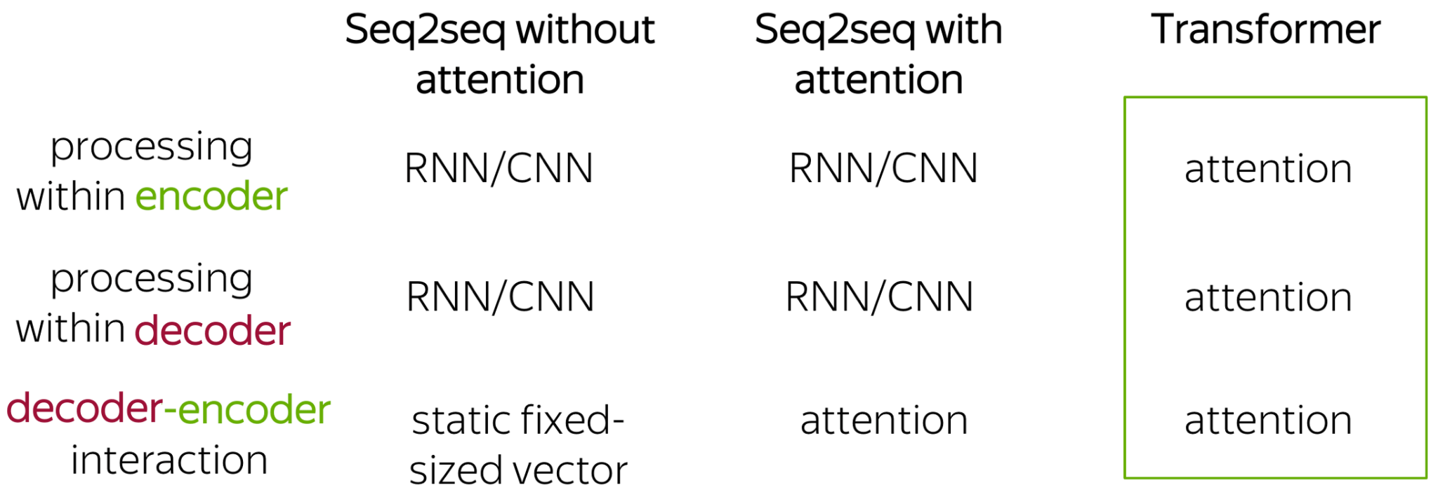
Transformer
https://lena-voita.github.io/resources/lectures/seq2seq/transformer/modeling_table-min.png

Slide 6
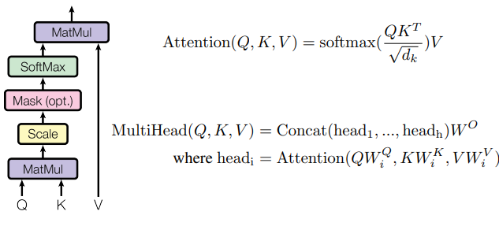
Self-Attention

Slide 7
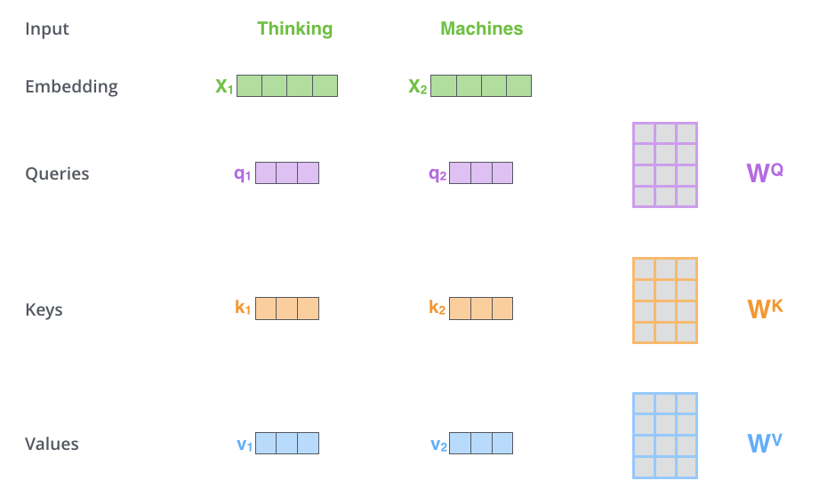
Self-Attention
https://jalammar.github.io/illustrated-transformer/

Slide 8
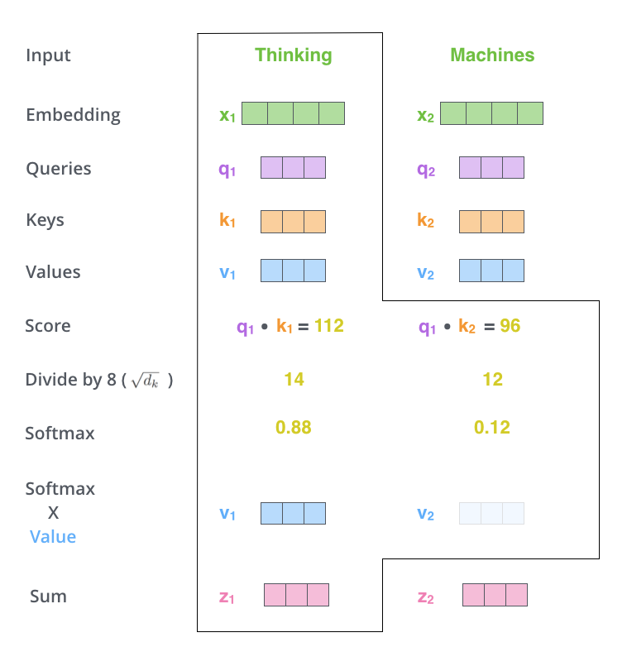
Self-Attention
https://jalammar.github.io/illustrated-transformer/

Slide 9
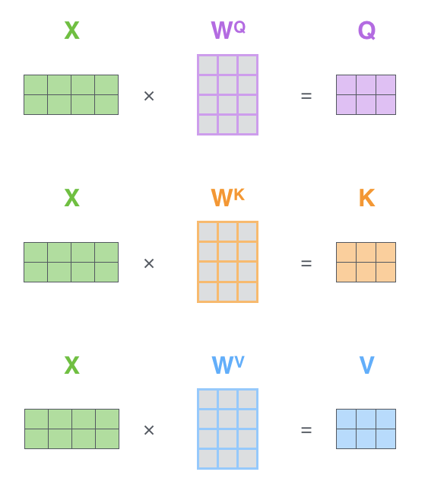
Self-Attention
https://jalammar.github.io/illustrated-transformer/

Slide 10
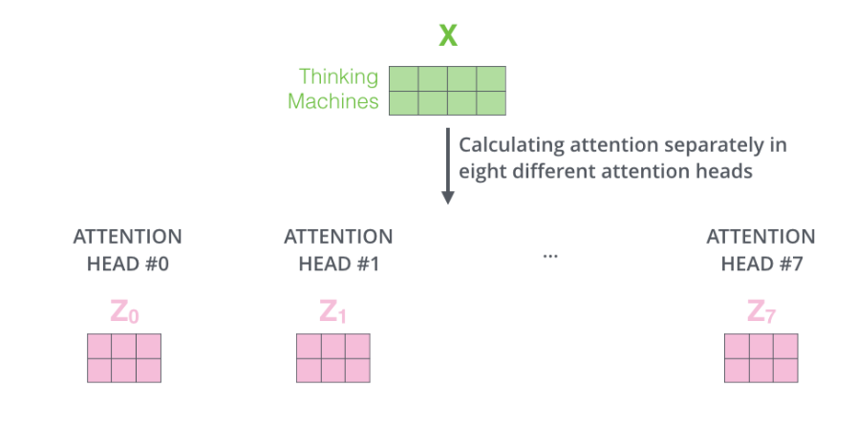
Multi-Head Attention
https://jalammar.github.io/illustrated-transformer/

Slide 11
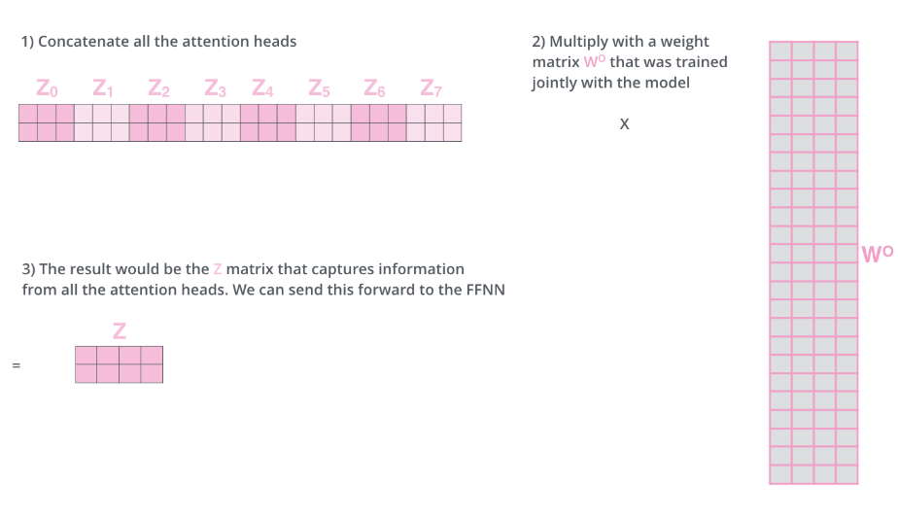
Multi-Head Attention
https://jalammar.github.io/illustrated-transformer/

Slide 12
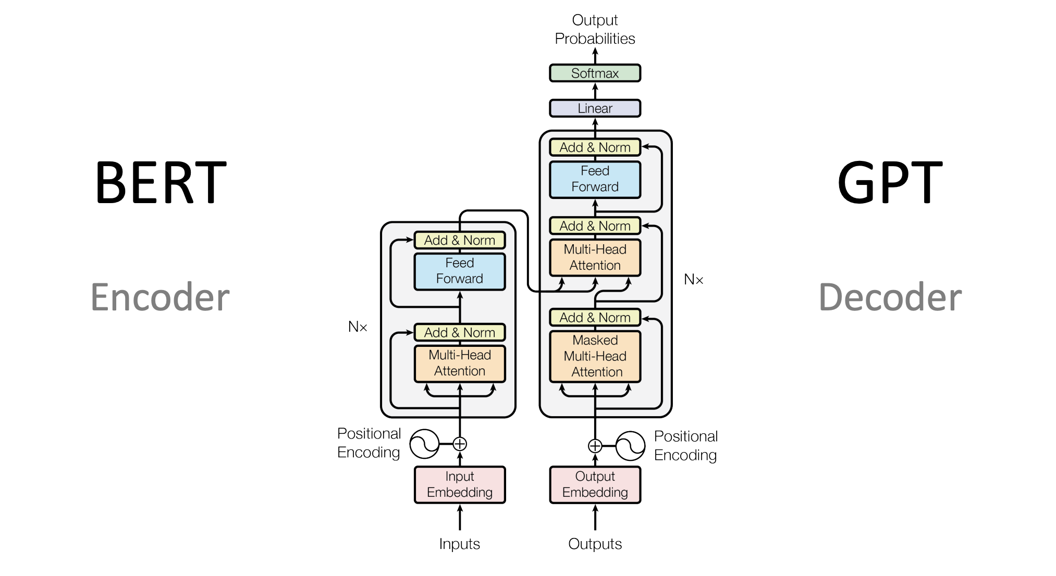
Transformer

Slide 13
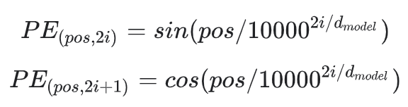
Pos. Enc.

Slide 14
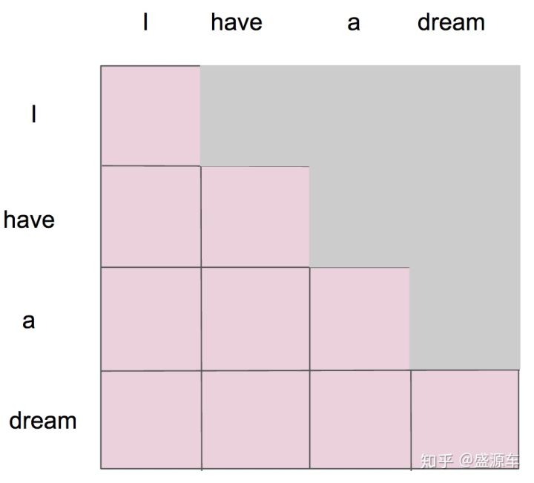
Masking

Slide 15
Transformer(LM head)

Slide 16
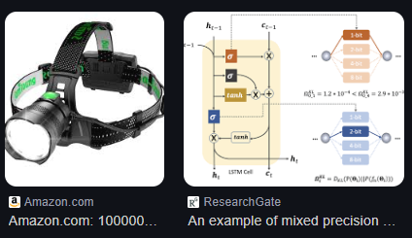
Давайте лучше практиковаться :)

